Slide 1
МОЯ ЛЮБИМАЯ КНИГА
Книги, быть может, самое
лучшее, что способны оставить
после себя сыны человеческие.
Тем более такие книги.
В. Быков

Slide 2
Я хочу рассказать вам о книге….
Книг много на свете. Некоторые, как бабочки однодневки, прочитала и забыла. А некоторые надолго западают в душу. Время от времени их хочется перечитывать. Каждый раз, перечитывая эти книги, находишь в них что-то новое, прежде не замеченное.
Такими произведениями радует нас уже долгие годы Валентин Григорьевич Распутин. Интерес к Распутину огромен во всем мире. Чем же его произведения так привлекают читателей? Согласитесь, он никогда не следует моде одного дня, какой-либо государственной идеологии. Его проблемы общечеловеческие. Он размышляет о нравственности, человеческой совести.

Slide 3
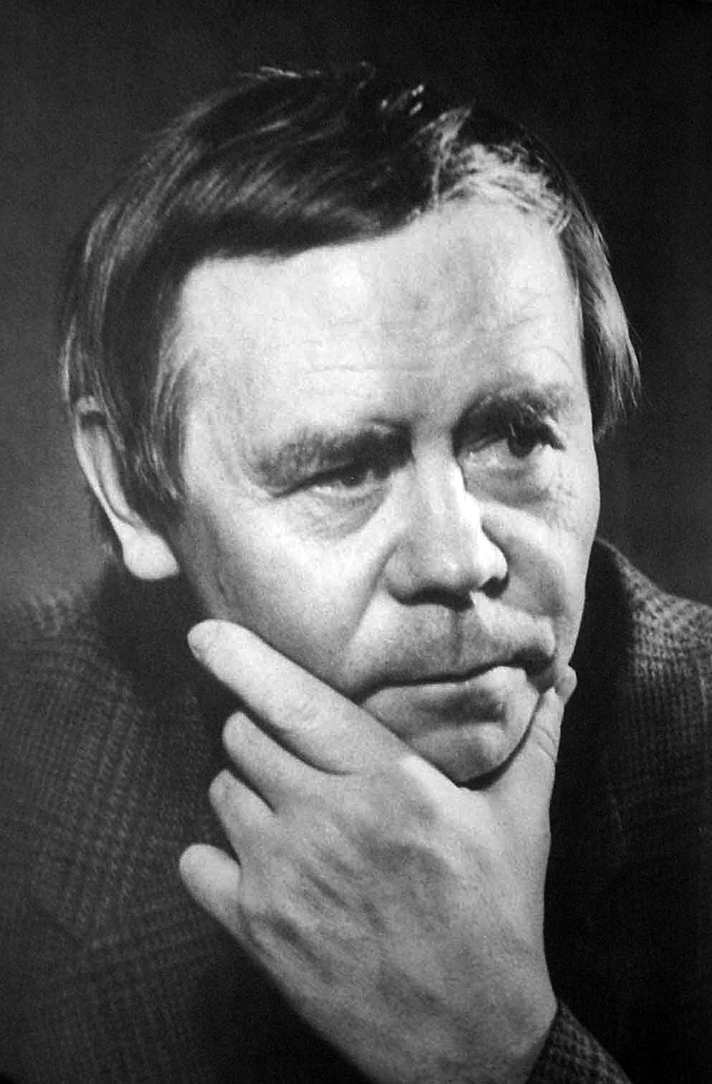
Валентин Григорьевич Распутин

Slide 4
«Мы много говорим о гуманизме…Это, бессомненно, одно из первых понятий, составляющих человеческую жизнь. Оно заложено в человеке изначально – как способ существования среди себе подобных. Без любви к ближнему никто из нас обходиться не может».
В. Распутин

Slide 5

Из всех его произведений особенно большое впечатление произвела на меня повесть «Живи и помни»

Slide 6
Произведение впервые было напечатано в журнале «Наш современник» за 1974 год, а в 1977 году книга удостоена Государственной премии СССР.
В чем же сила данного произведения? Может быть в том, что автор продолжает извечную тему? Многие писатели уже обращались к этой теме - к теме войны. Может быть, есть что-то в сюжете? Да, в основе сюжета лежат детские впечатления поэта. Ему в родном селе Аталановке случилось видеть дезертира, которого вели по деревне. Эти воспоминания натолкнули его позже создать произведение, в центре которого прекраснейший характер деревенской женщины Настены. Именно ради нее, по признанию писателя , и писалась эта повесть.

Slide 7
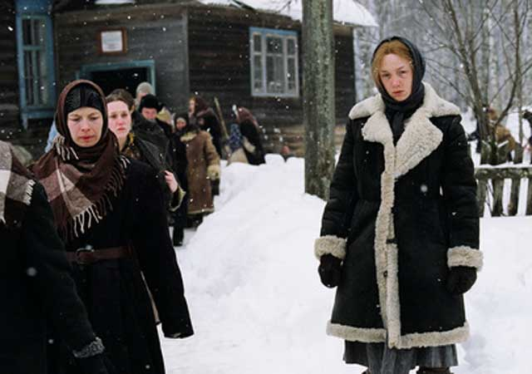

Slide 8
Главная героиня этой повести- Настена. Настена- характер идеальный. Распутин говорит о ней : она «с самого начало мечтала отдавать больше, чем принимать, - на то она и женщина, смягчать и сглаживать совместную жизнь, на то и дана ей эта удивительная сила, которая тем удивительней, нежней и богаче, чем чаще ею пользуются». И эта удивительно светлая женщина поставлена жизнью в ситуацию трагического выбора. Ее муж Андрей Гуськов стал дезертиром. Это преступление мужа отчуждает Настену от людей. Не умея жить без единения с общей судьбой своих односельчан, Настена бросилась в воды Ангары.

Slide 9
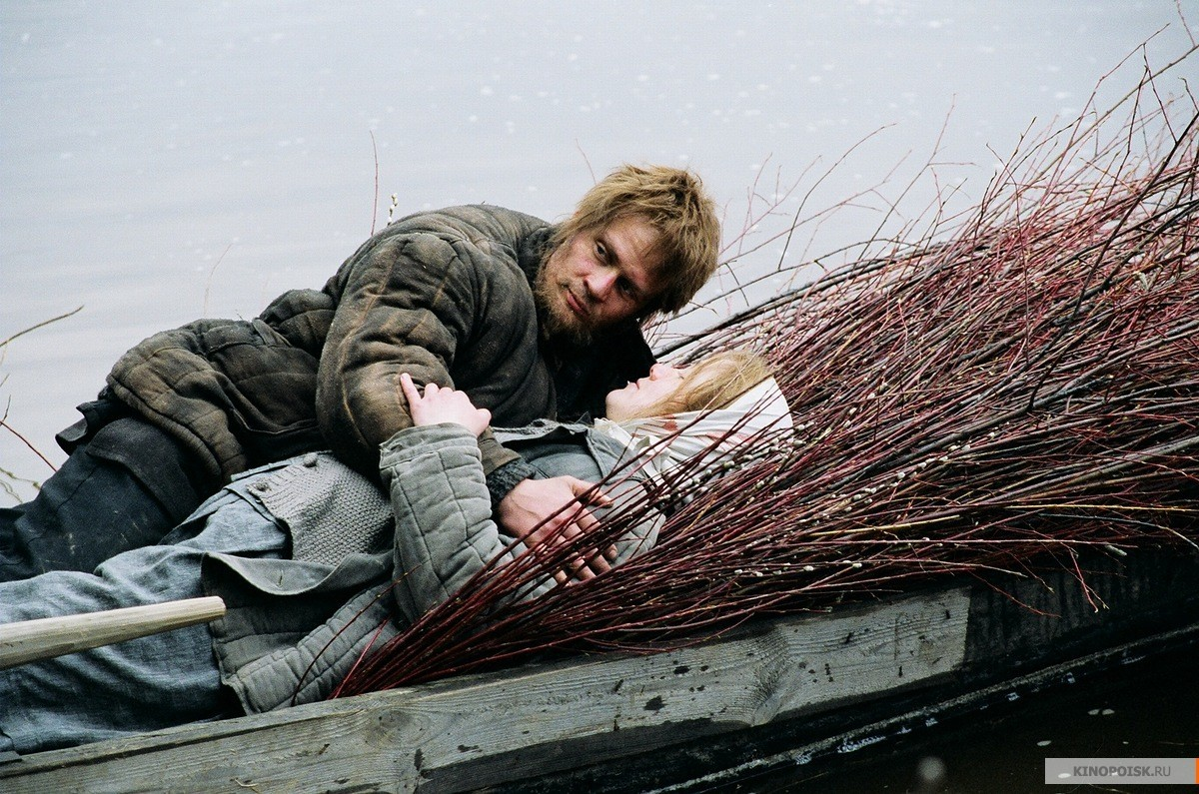

Slide 10
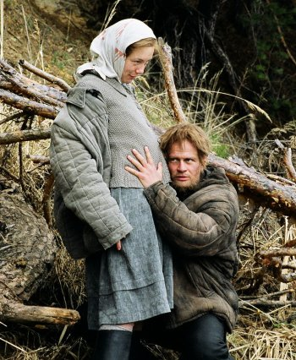
Данный поступок является как бы символическим концом ее душевных терзаний. Настена, уходя из жизни, уносит последнюю надежду мужа на « ту память крови» о нем – ребенка, продолжателя рода Гуськовых. Это подсознательное, но от имени всех, наказание Андрею – живи и помни.

Slide 11
Посередине Ангары закончились настеины метания, утонуло вместе с ней чувство «вины без вины», чувство ответственности, чувство долга, необъяснимое чувство стыда перед мужем и людьми. В раскрытии проблематики произведения немаловажную роль играет пейзаж. Природа сопровождает героев на протяжении повествования. Чрезвычайно тонко и точно соответствуют моменту пейзажные зарисовки. Небо, звезды, деревья, река- все словно усиливает своей энергией происходящее в героях, поэтому наиболее глубоко воспринимаются события. Обратите внимание: « Темно, до чего темно, беспросветно кругом! И давит, давит тяжестью с неба, и нет берегов- только вода , которая в любой момент может, не останавливаясь, разомкнуться и сомкнуться».
На ряду с вещими снами, играющими определенную композиционную роль, присутствуют и другие символы- пророчества: героиня оступилась на кладбище утопленников, упала в обвалившуюся могилу.
Умереть должен Гуськов , а гибнет Настена. Не означает ли это, что дезертир умирает дважды и теперь уже навсегда. Он проведет остаток дней своих по-звериному. Его не « запомнит» земля.

Slide 12
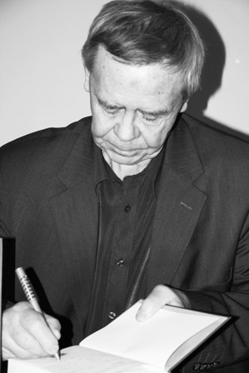
Повесть «Живи и помни»-новый этап в творчестве Распутина В.Г.

Slide 13
Спасибо за внимание!
Презентация любимой книги
ученика 8 класса
Старо-Юрашской средней школы
Елабужского муниципального района РТ Мингалеева Рамиса Рамилевича
Учитель русского языка и литературы
I квалификационной категории
Салимова Зульфия Минахметовна

